Slide 1
Geração de Estrutura de Coalisão: Algoritmos e Aplicações
Vinicius Fantinatto de Medeiros
vinicius.fantinatto@yahoo.com

Slide 2
Formação de coalizão?
Agentes em comunidade, formam parcerias do tipo de coalizão com objetivo de aumentar o desempenho e/ou se agrupar para resolver determinada tarefa.

Slide 3
Formação de coalizão?
Agentes em comunidade, formam parcerias do tipo de coalizão com objetivo de aumentar o desempenho e/ou se agrupar para resolver determinada tarefa.
Recompensa: Os agentes atendem as demandas do sistema ao mesmo tempo que acumulam recompensas. Alcançando objetivos individuais e pela união de esforços resolvendo as tarefas viáveis de forma mais eficiente.

Slide 4
Formação de coalizão?
Agentes em comunidade, formam parcerias do tipo de coalizão com objetivo de aumentar o desempenho e/ou se agrupar para resolver determinada tarefa.
Recompensa: Os agentes atendem as demandas do sistema ao mesmo tempo que acumulam recompensas. Alcançando objetivos individuais e pela união de esforços resolvendo as tarefas viáveis de forma mais eficiente.
Alianças: formações utilizando o melhor agrupamento para atender as tarefas que requer um conjunto de competências.

Slide 5
Formação de coalizão?
Agentes em comunidade, formam parcerias do tipo de coalizão com objetivo de aumentar o desempenho e/ou se agrupar para resolver determinada tarefa.
Recompensa: Os agentes atendem as demandas do sistema ao mesmo tempo que acumulam recompensas. Alcançando objetivos individuais e pela união de esforços resolvendo as tarefas viáveis de forma mais eficiente.
Alianças: formações utilizando o melhor agrupamento para atender as tarefas que requer um conjunto de competências.
Utilidade: Valor numérico que representa o “quão bom” está um estado. Quando maior a utilidade, melhor.

Slide 6
Formação de coalizão
Problema da Geração de uma estrutura de Coalizão (CSG)
Jogo de Coalizão:
CFG -> {Ag, v}
v(C) = k
TU game (Transferable Unity Games): Todos os jogadores preferem a ação que resultem na maior soma dos pagamentos. Resultando na distribuição dos ganhos.
NTU Game (Non-Transferable Unity Games): Pagamento (Utilidade), a cada membro da coalizão individual proporcional a sua participação.

Slide 7
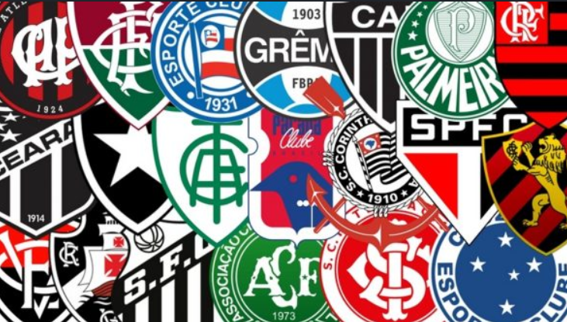
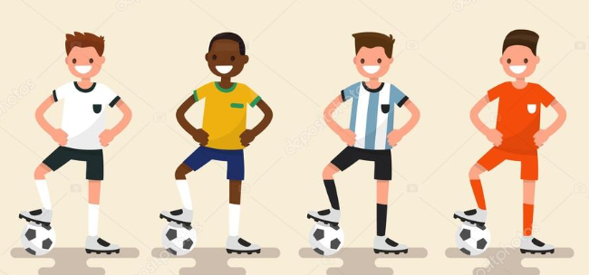
Formação de coalizão
Determinação de uma estrutura de coalizão (partição do conjunto de agentes dispostos para coalizões disjuntas);

Slide 8
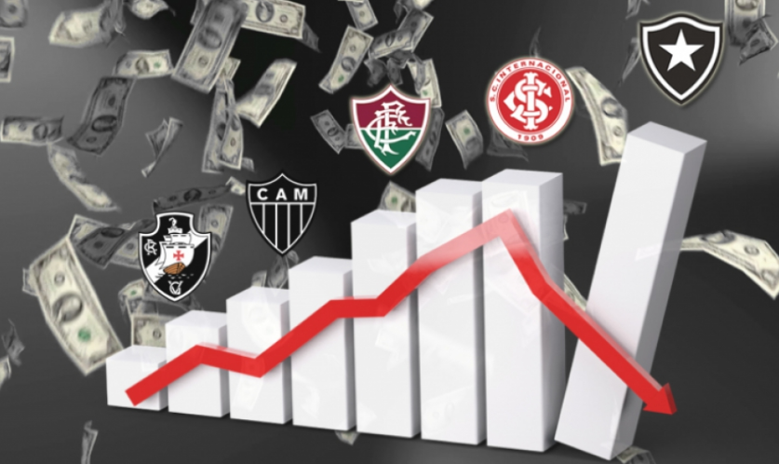
Formação de coalizão
Determinação de uma estrutura de coalizão (partição do conjunto de agentes dispostos para coalizões disjuntas);
Determinar o valor da coalizão;

Slide 9
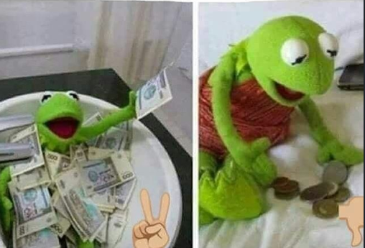
Formação de coalizão
Determinação de uma estrutura de coalizão (partição do conjunto de agentes dispostos para coalizões disjuntas);
Determinar o valor da coalizão;
Divisão dos pagamentos provenientes da coalizão.

Slide 10
Alg. Baseado em Heurística
Objetivo: Estabelece restrições as coalizões, costuma ser aplicável em cenários com número maior de agentes;
Vantagens: Velocidade na qual gera uma solução válida;
Desvantagens: Não são possíveis de garantir uma solução ótima;

Slide 11
Alg. Baseado em Prog. Dinâmica
Objetivo: Soluciona o problema de particionamento de conjuntos;
Vantagens: Garantia de encontrar uma solução ótima em $O(3^{a})$;
Desvantagens: Utiliza muita memória;

Slide 12
Alg. Baseado em Anytime
Objetivo: Une características das duas abordagens, gerando soluções iniciais dentro do limite ótimo, que são melhoradas enquanto houver tempo disponível;
Vantagens: Gera soluções sub-ótimas em um curto espaço de tempo;
Desvantagens: Sua solução ótima varia conforme o parâmetro que determina “tempo de encontrar a solução”;

Slide 13
Algoritmo SK (SHEHORY, KRAUS 1998)
Tipo: Algoritmo guloso anytime em domínio orientado a tarefa.
Objetivo: Cada tarefa é atribuída a uma coalizão com recurso suficiente para realizá-la.
Vantagens: Realiza escolhas localmente ótimas na expectativa que estas escolhas conduzam à solução ótima global.
Desvantagens: Possui um limite máximo de k agentes,
Complexidade: $O(a^{k})$
Funcionamento: Possui duas etapas, onde primeiro é distribuído o valor do cálculo da coalizão de maneira repetitiva, já que o ambiente pode sofrer variação; Na segunda etapa, cada agente possui uma lista de coalizões potenciais, escolhendo a sua melhor escolha da lista e anuncia esta escolha aos agentes envolvidos, cada agente ingressa na coalizão que apresentar melhor valor

Slide 14
Algoritmo DP (Yeh 1983)
Tipo: Programação Dinâmica
Objetivo: foi projetado para resolver o problema de particionamento em conjuntos, buscando um conjunto de elementos resultando em um subconjunto com maior valorização de sua associação.
Vantagens: Dada n agentes a solução é dada em $O(3^{a})$
Desvantagens: O algoritmo somente encontra a solução quando completa a sua execução
Complexidade: $O(3^{n})$

Slide 15
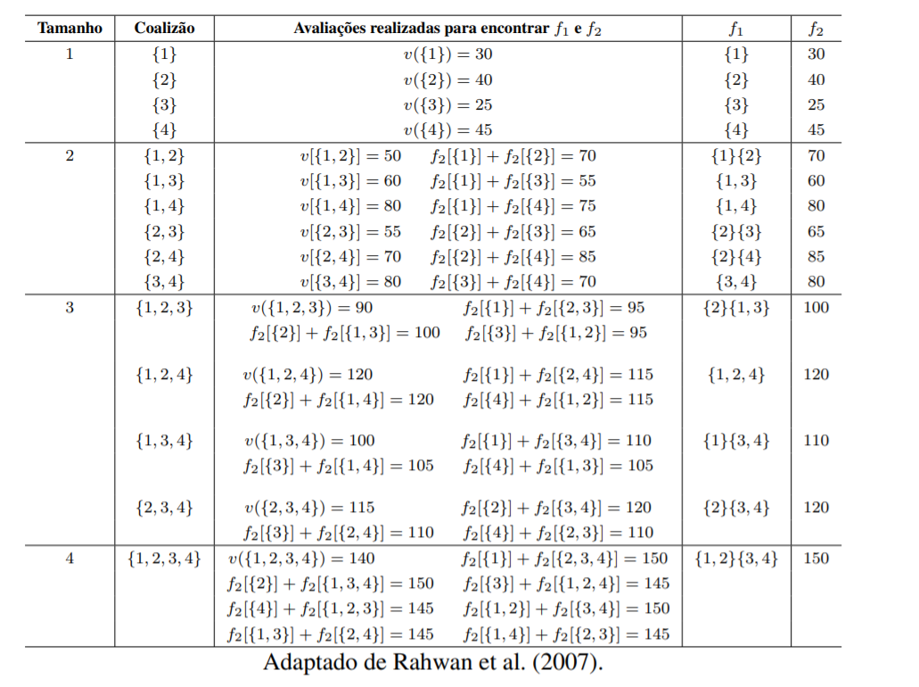
Algoritmo DP (Yeh 1983)
Funcionamento:
O algoritmo primeiro solucionar o subproblema individualmente para depois para então poder solucionar o problema principal,
durante a execução é mantida duas tabelas em memória: f1, que contem a solução de cada coalizão; e f2, que contém o valor da solução de cada coalizão

Slide 16
Algoritmo CSS1 (Sandholm 1999)
Tipo: Anytime
Objetivo: É definir uma solução inicial dentro de $β=α$ e quando houver tempo disponível, utiliza busca em largura para melhorar a solução.
Vantagens: Pode diminuir tempo de busca em escala poplinomial;
Desvantagens: Em cenários reais, se basear apenas na garantia da porcentagem com o valor ótimo, pode ocasionar a seleção de uma estrutura de coalizão não tão boa.
Complexidade: $O(3^{n})$
Funcionamento:
Pesquisa os níveis inferiores do grafo de estrutura de coalizão;
Efetua busca em largura a partir do nível superior do grafo de estrutura de coalizão enquanto houver tempo ou todo o grafo tenha sido percorrido;
Retorna CS com maior valor encontrado.

Slide 17
Aplicações
Sensores autônomos podem melhorar a vigilância de certas áreas
Centrais Elétricas podem reduzir a incerteza da sua produção excedente de energia
Redes de rádio cognitivas podem aumentar sua taxa de transferência
Compradores podem obter processos mais baixos através de compras em grande escala

Slide 18
Referência
R. Talal; T. Michalak; M. Wooldridge; N. Jennings; "Coalition structure generation: A survey"; in ELSEVIER Artificial Inteligence 229 (2015) p139-174
S. Ueda; A. Iwasaki; V. Conitzer; N. Ohta; Y. Sakurai; M. Yokoo; "Coalition structure generation in cooperative games with compact representations" in: CrosMark; Auton Agent Multi-Agent Syst (2018) 32:503–533
C. Verçosa; F. Enembreck ; "Modelo Dinâmico de Formação de Coalizões baseado na Expertise, no Comprometimento Temporal e na Reputação Temporal" Tese de Doutorado PPGIA (2016)

